Slide 1


MEDIA MENGAJAR
Pendidikan Agama Islam dan Budi Pekerti
UNTUK SD KELAS 5

Slide 2
BAB 2
Asmaulhusna

Slide 3
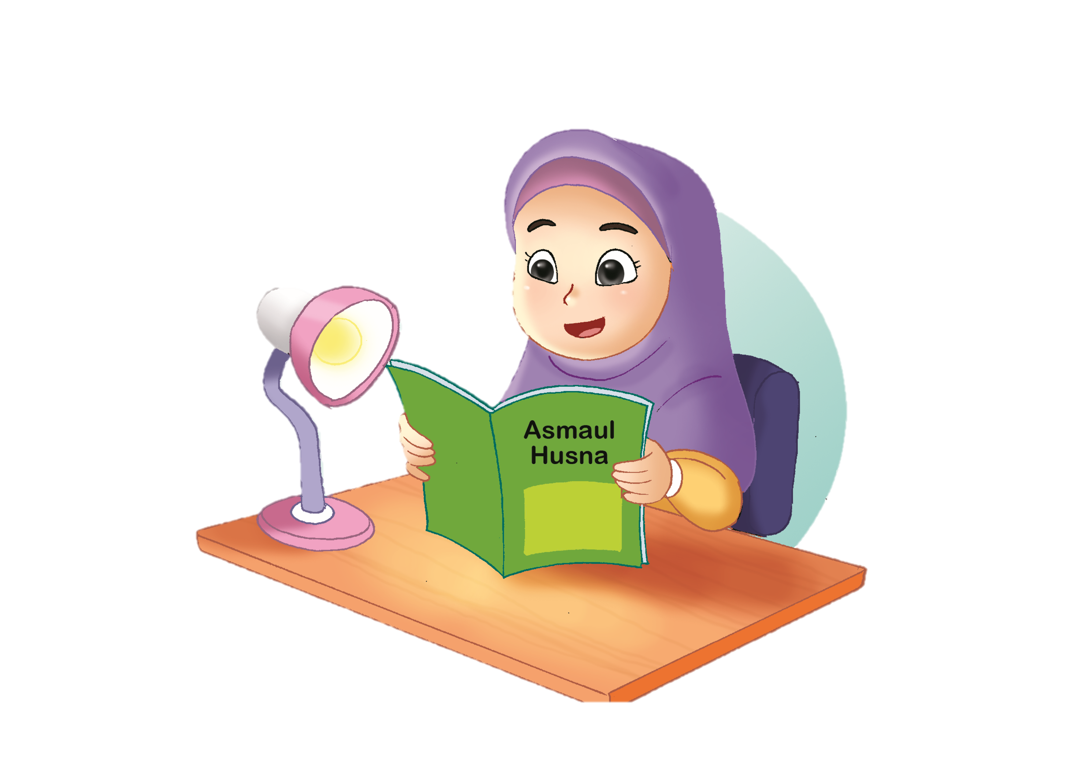
Asmaulhusna adalah nama-nama terbaik yang dimiliki oleh Allah Swt. dengan mengetahui asmaulhusna, kita dapat mengenal sifat-sifat Allah Swt.
Jumlah asmaulhusna ada 99

Slide 4
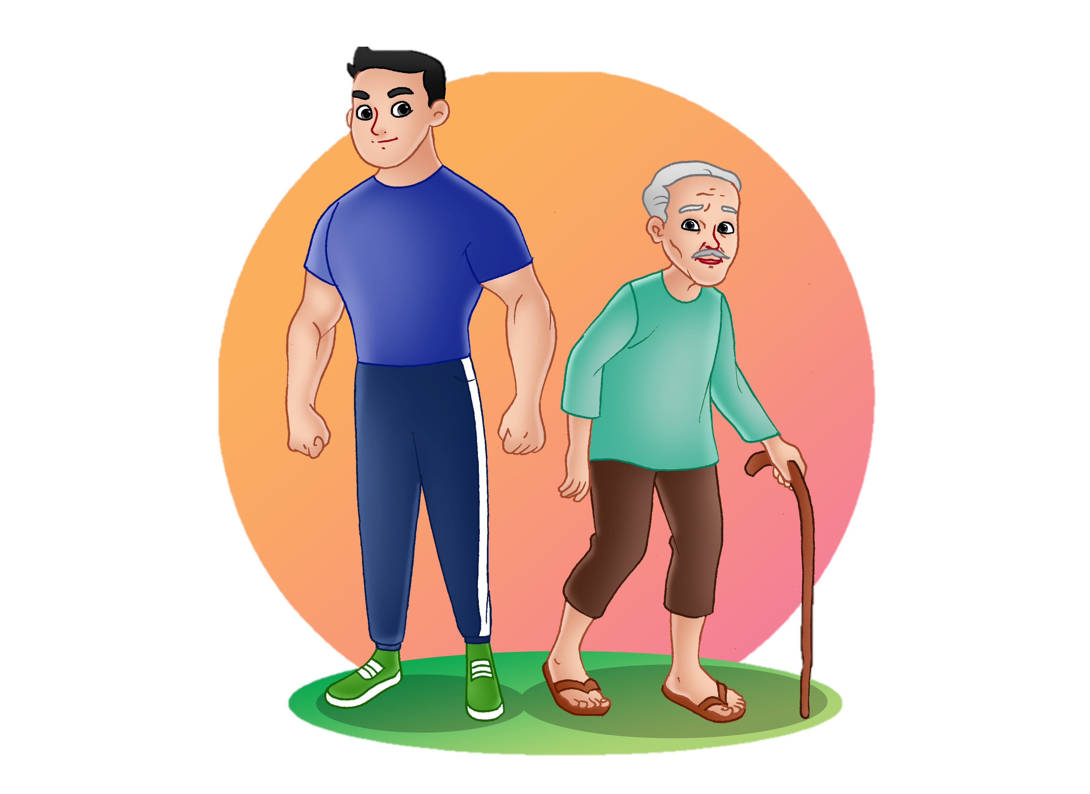
Al-Qawiyyu
Al-Qawiyyu artinya yang Maha Kuat.
Cara meneladani asmaulhusna Al-Qawiyyu
Menggunakan kekuatan yang dimiliki untuk kebaikan.
Sabar dan tabah menghadapi segala cobaan.
Tidak menindas orang lain yang memusuhi kita.

Slide 5

Al-Qayyūm
Al-Qayyūm artinya yang Maha Berdiri Sendiri.
Cara meneladani asmaulhusna Al-Qayyūm
Rajin belajar.
Rajin menabung.
Merapikan tempat tidur setiap bangun tidur.
Menyiapkan pakaian dan keperluan sekolah sendiri.
Tidak bergantung pada orang lain.
Sumber: freepik.com/studiogstock

Slide 6

Al-Muḥyi
Al-Muḥyi artinya Maha Pemberi Kehidupan.
Cara meneladani asmasulhusna Al-Muḥyi
Rajin beribadah kepada Allah Swt.
Rajin belajar, berdoa, dan berusaha supaya mendapatkan kehidupan yang sukses.
Menjauhi perbuatan dosa dan maksiat.
Sumber: freepik.com/catalyststuff

Slide 7
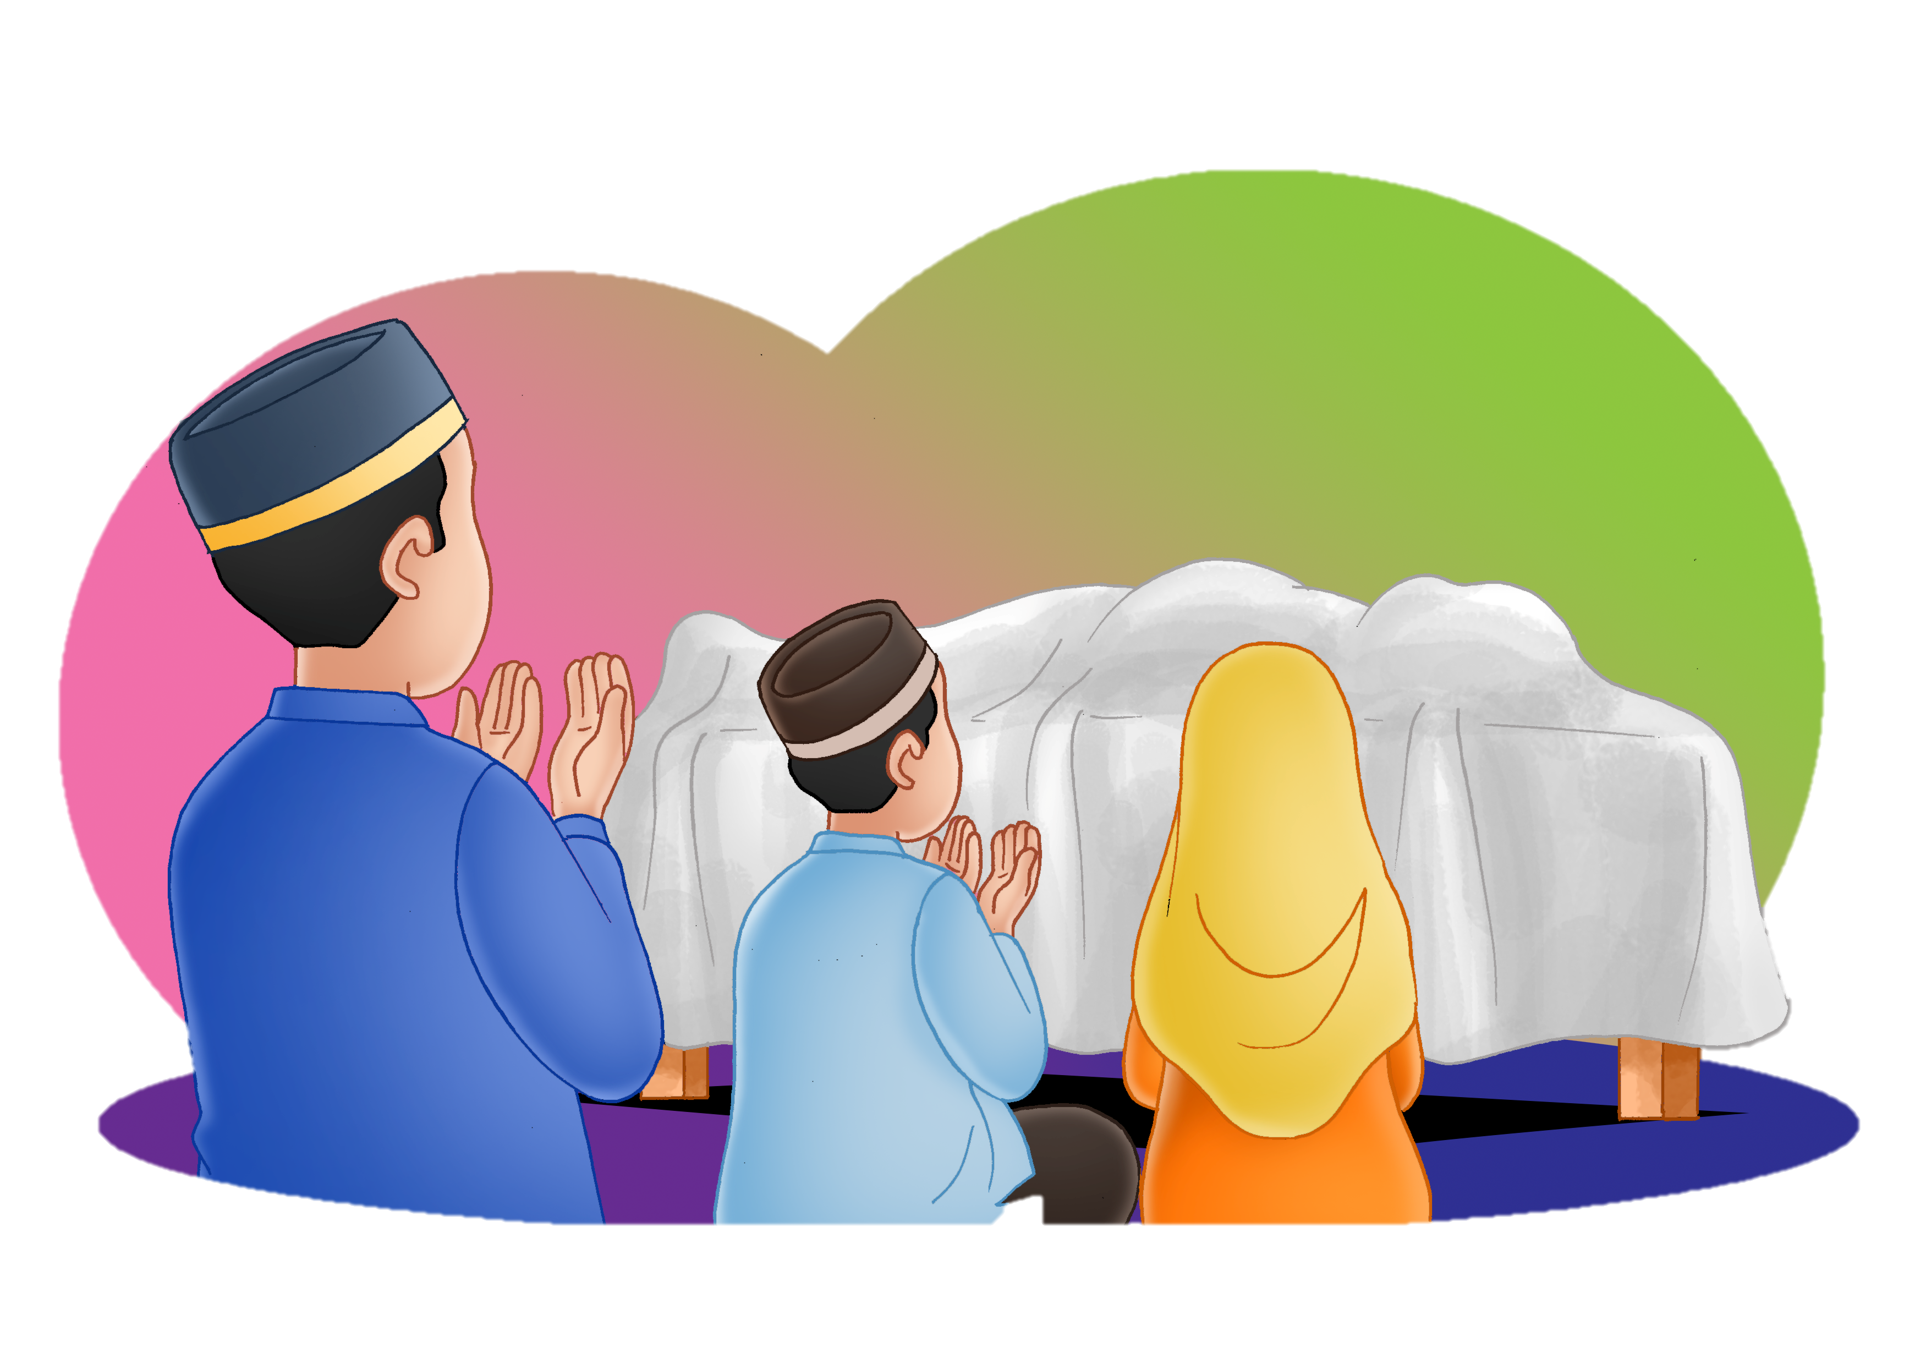
Al-Mumīt
Cara meneladani
asmaulhusna Al-Mumīt
Al-Mumīt artinya yang Maha Mematikan.
Berbuat kebaikan di mana saja dan kapan saja.
Menjauhi semua larangan Allah Swt.
Selalu mengingat Allah Swt.
Selalu ingat bahwa kematian pasti akan datang.

Slide 8
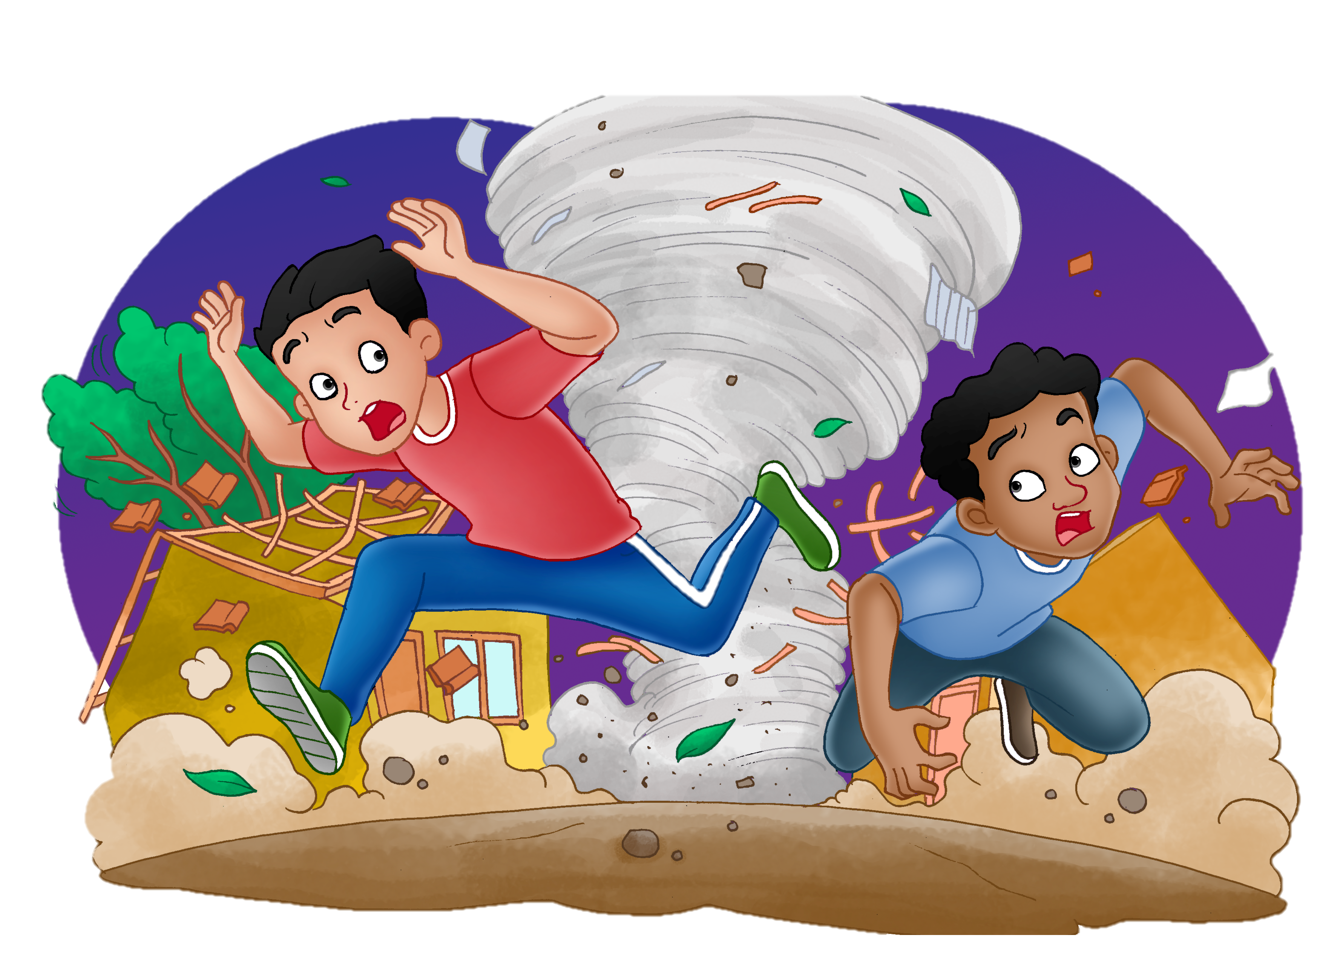
Cara meneladani asmaulhusna
Al-Bā’iś.
Al-Bā’iś
Percaya bahwa pada hari Kiamat semua makhluk akan dibangkitkan.
Cepat bangkit dari keterpurukan.
Memiliki semangat dalam berbagai hal.
Tidak larut dalam kesedihan dan penyesalan.
Al-Bā’iś artinya yang
Maha Membangkitkan..

